Slide 1
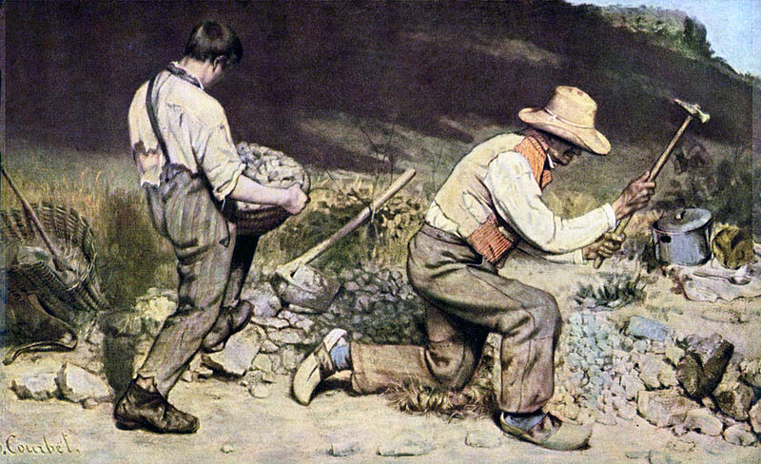
NATURALIZM
Naturalizm

Slide 2
Naturalizm w literaturze
Za prekursorów prądu można uznać Gustawa Flauberta, braci Jules'a i Edmonda Goncourtów. Jednak najważniejszym propagatorem i teoretykiem naturalizmu był bez wątpienia Emil Zola

Slide 3
Naturalizm w filozoficzny
Pogląd ontologiczny w filozofii, według którego istnieje wyłącznie rzeczywistość materialna (natura), czasoprzestrzenna, bez zewnętrznej racji istnienia. Rzeczywistość duchowa albo nie istnieje albo jest sprowadzalna do natury (materii). Naturalizm tłumaczy całość zjawisk działaniem praw przyrody
Ontologizm-podstawowy (obok epistemologii) dział filozofii starający się badać strukturę rzeczywistości i zajmujący się problematyką związaną z pojęciami bytu, istoty, istnienia i jego sposobów, przedmiotu i jego własności, przyczynowości, czasu, przestrzeni, konieczności i możliwości. W buddyzmie termin znany z terminologii tłumaczącej proces realizacji stanu Buddy dostępny "czującym istotom", np. według doktryny jogaczara.

Slide 4
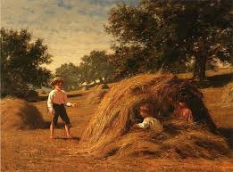
Naturalizm w sztuce
Metoda w literaturze i sztuce zmierzająca do wiernego, niemal fotograficznego naśladownictwa natury, mająca na celu ukazanie jej w pierwszej fazie rozwoju. Powstała we Francji w drugiej połowie XIX wieku. Głównym założeniem naturalizmu było wierne naśladowanie rzeczywistości oparte na dokładnej obserwacji bez zbędnej oceny, komentarza, selekcji i interpretacji.

Slide 5
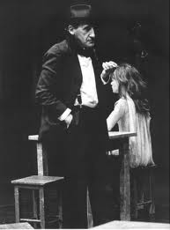
Naturalizm w teatrze
w teatrze prąd, rozwijający się na przełomie XIX i XX wieku w Europie, w myśl którego sztuka teatralna powinna tworzyć jak najdokładniejszą iluzję rzeczywistości. Aby osiągnąć ten cel, stosowano różne sposoby, takie jak: trójwymiarowe, szczegółowe dekoracje, dialogi naśladujące mowę (zarzucenie poezji), skupienie na codziennych sprawach, brak sił nadnaturalnych wpływających na losy bohaterów, postacie pochodzące z różnych warstw społecznych, wreszcie styl gry aktorskiej imitujący naturalną rozmowę

Slide 6
Koniec

